Slide 1
O NOVO PROGRAMA MARCO DA
UE
PARA O FINANCIAMENTO DE I+D+I: RETOS PARA ESPAÑA
Jorge Velasco, Coordinador Institucional en Bruselas
Coruña, 2 de septiembre 2015
Fuentes: Delegación del CSIC en Bruselas,
Comisión Europea

Slide 2
I. EL ENTORNO PREVIO
Las Instituciones europeas de I+I en
FP7
(Colaboración)
13

Slide 3
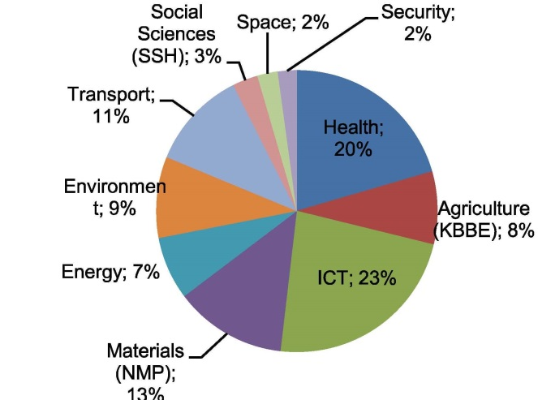
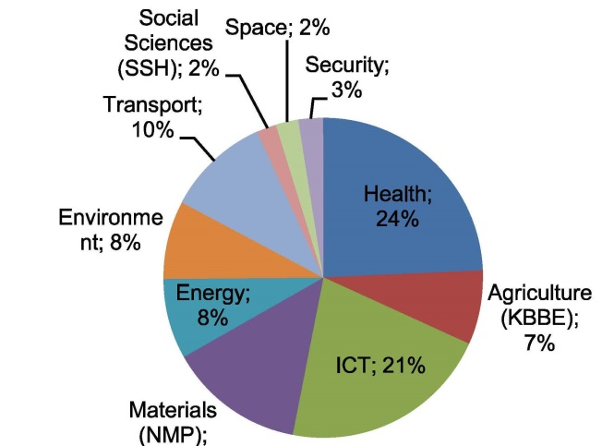
FP7 COOPERACIÓN
Participation
Financiación
15%
14

Slide 4
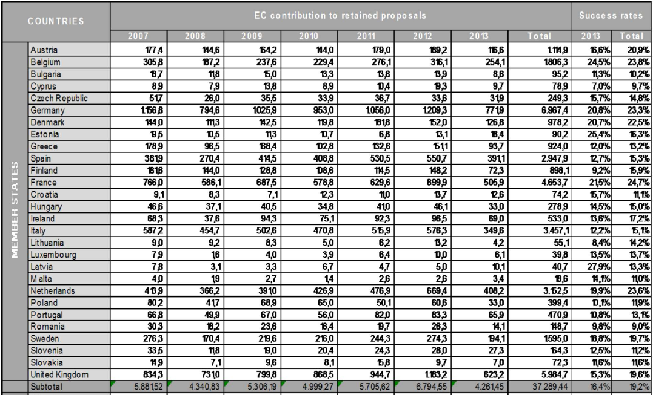
EU Countries (27) success rate 2007-2013
7º
1º
6º
3º
4º
5º
2º
20

Slide 5
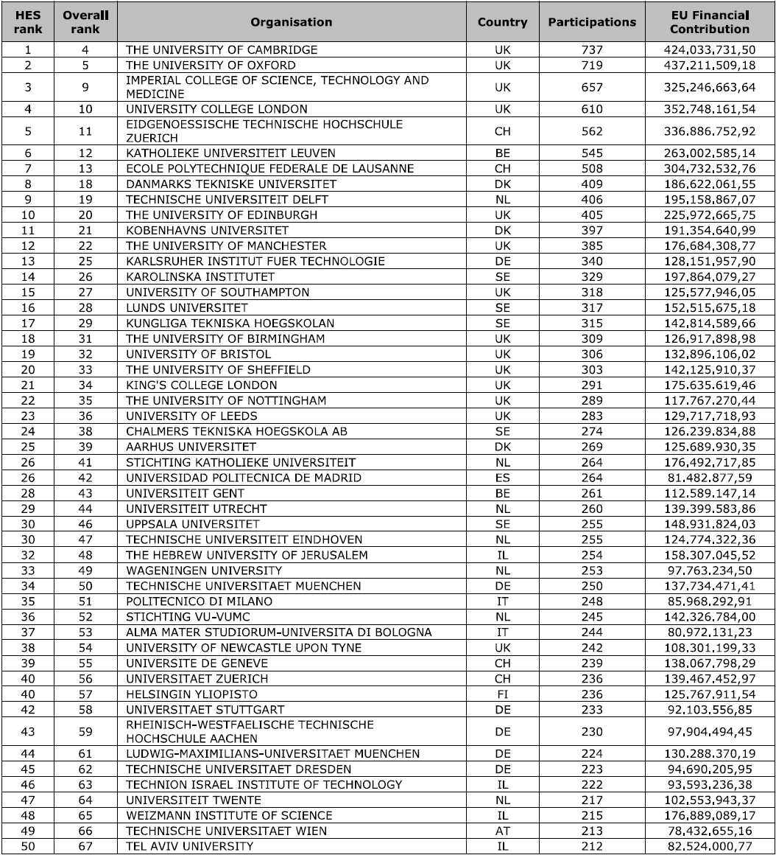
HES ranking 2007-2013
16

Slide 6
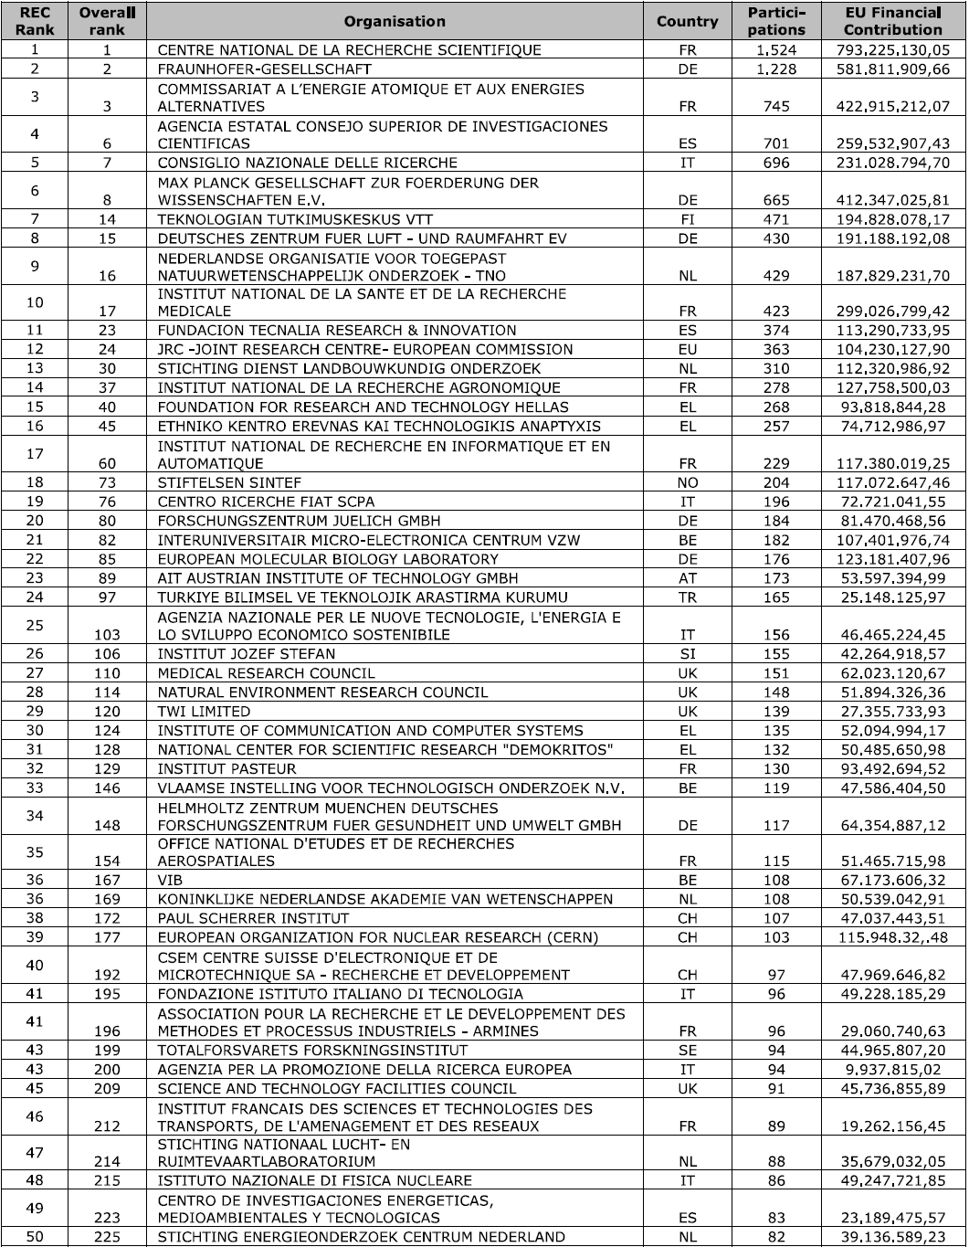
REC Ranking 2007-2013
18

Slide 7
Las Instituciones europeas de I+I FP7 :
ERC
21

Slide 8
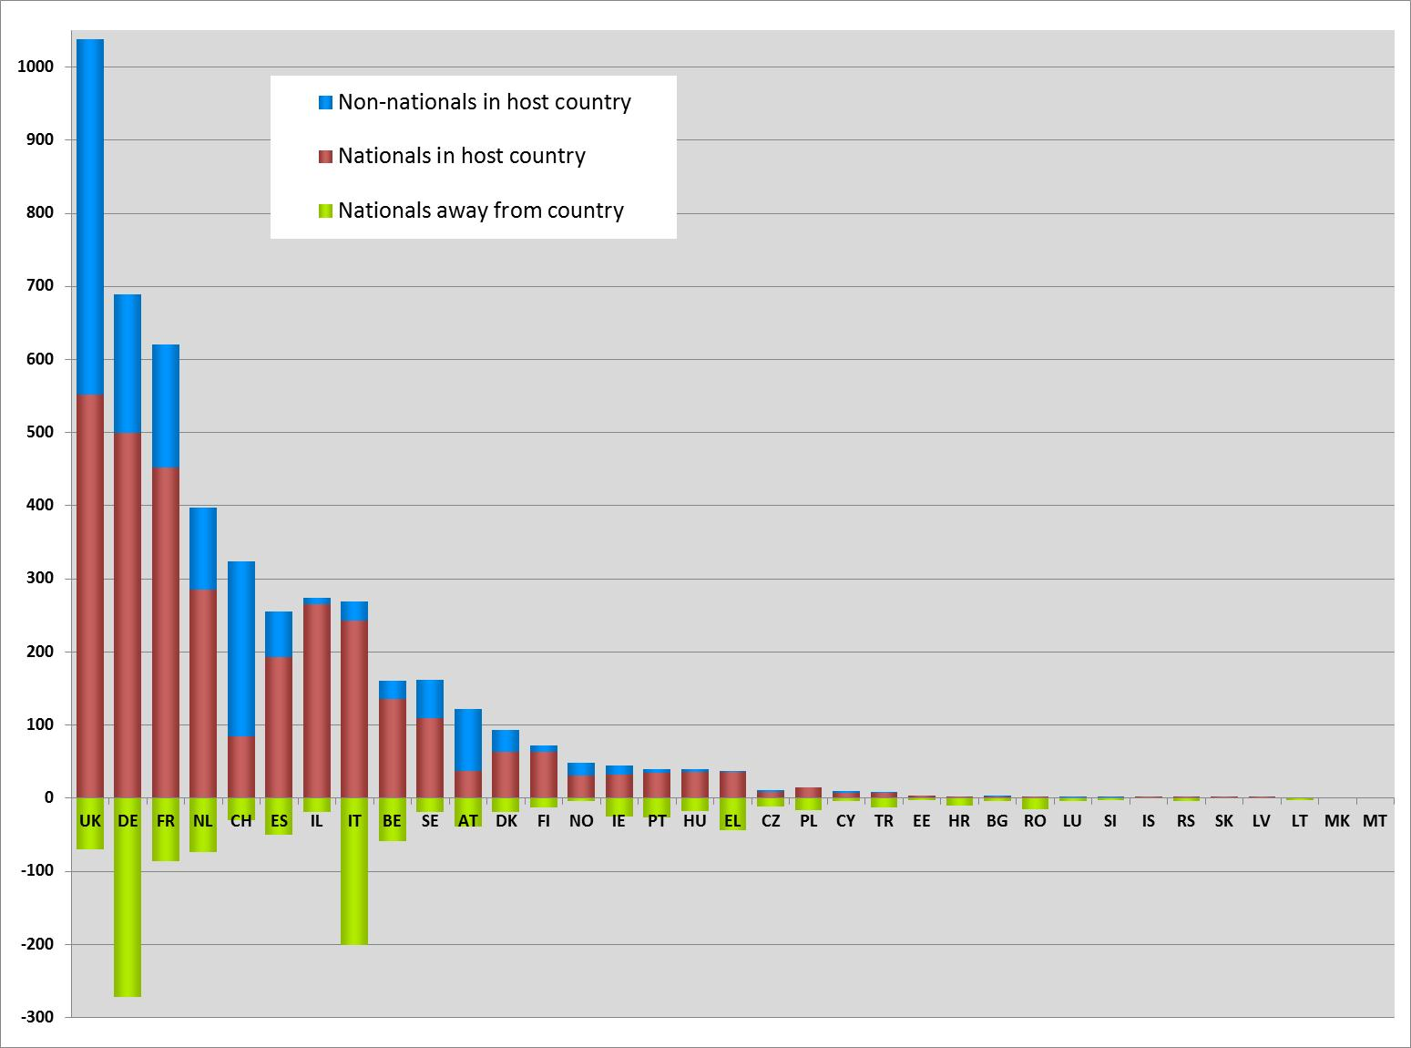
Mobility of Researchers
61 foreign PIs in Spain of 21 different nationalities, mainly Italians (15) and Germans (10)
51 Spanish PIs abroad, mainly in UK (23), FR (8), CH (7) and DE (6)
Current host institutions; data as of 12/01/2015
24

Slide 9
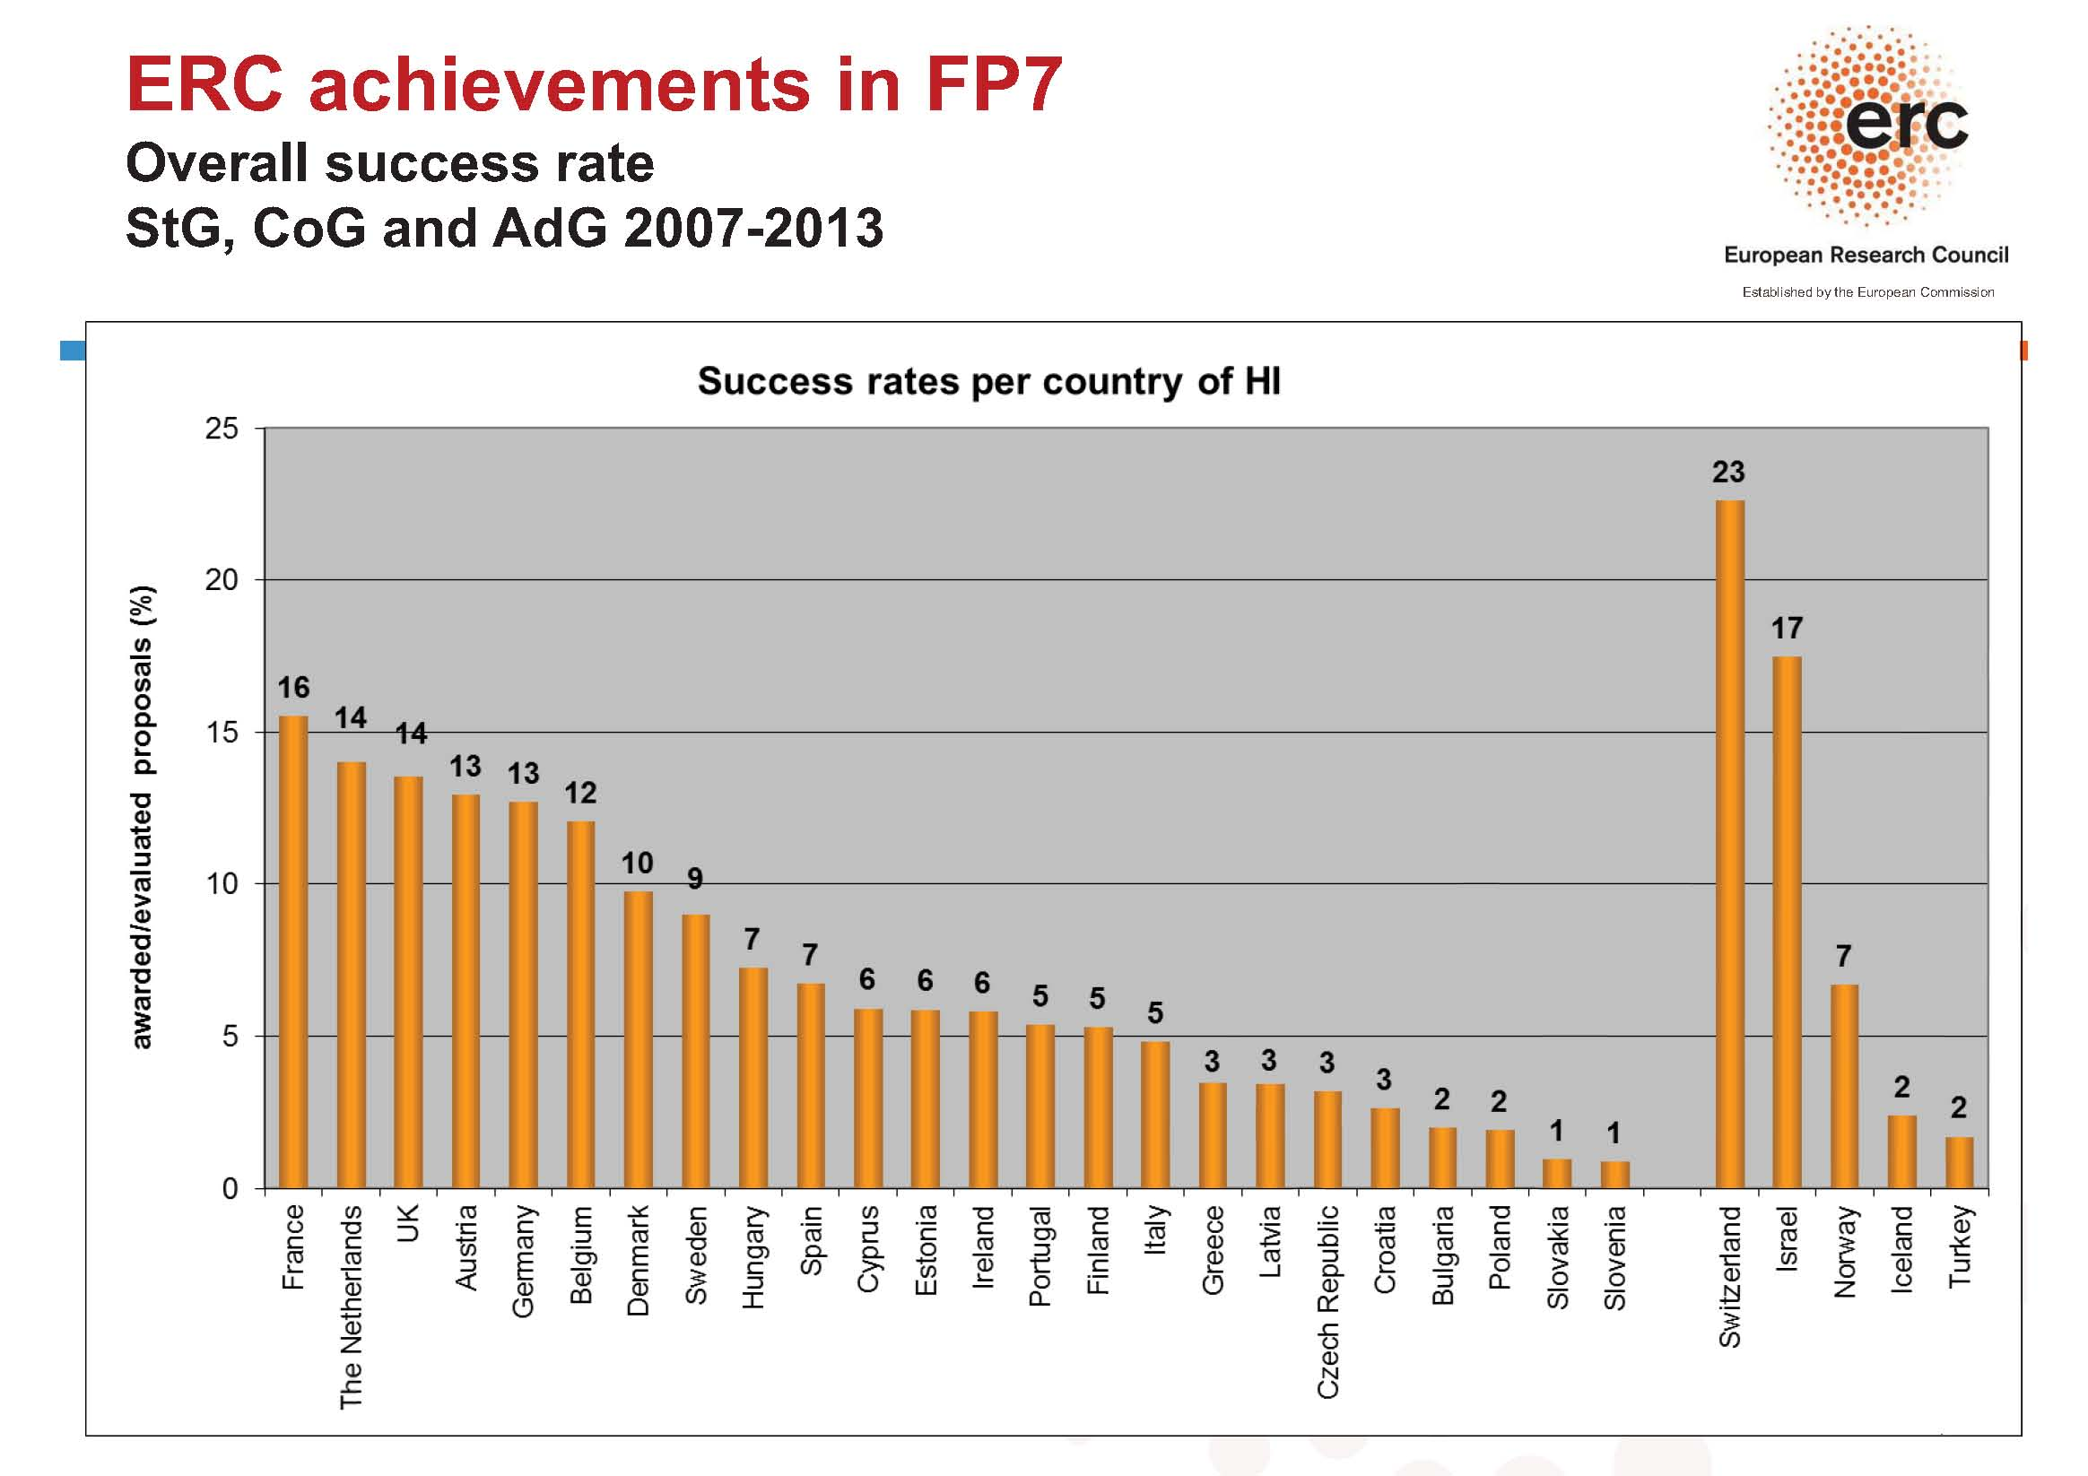
ERC II – Tasa de éxito países
22

Slide 10
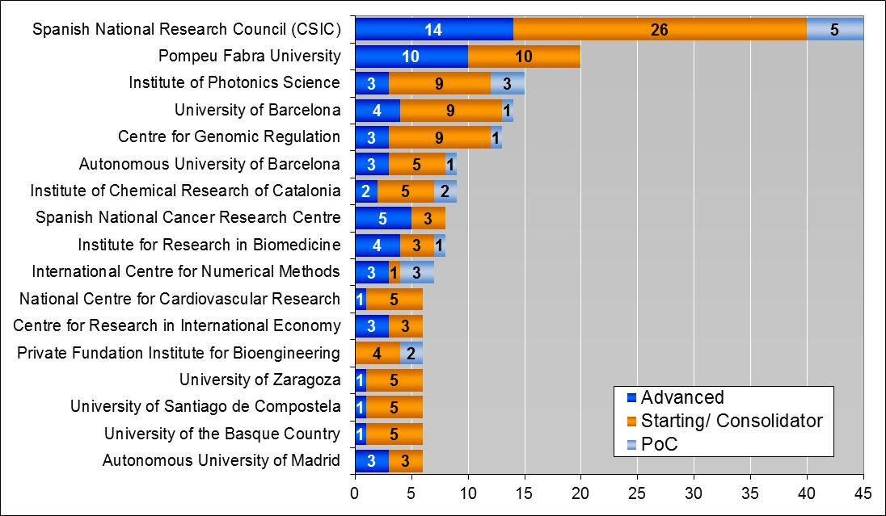
Main HI in Spain
Current host institutions; data as of 12/01/2015

Slide 11
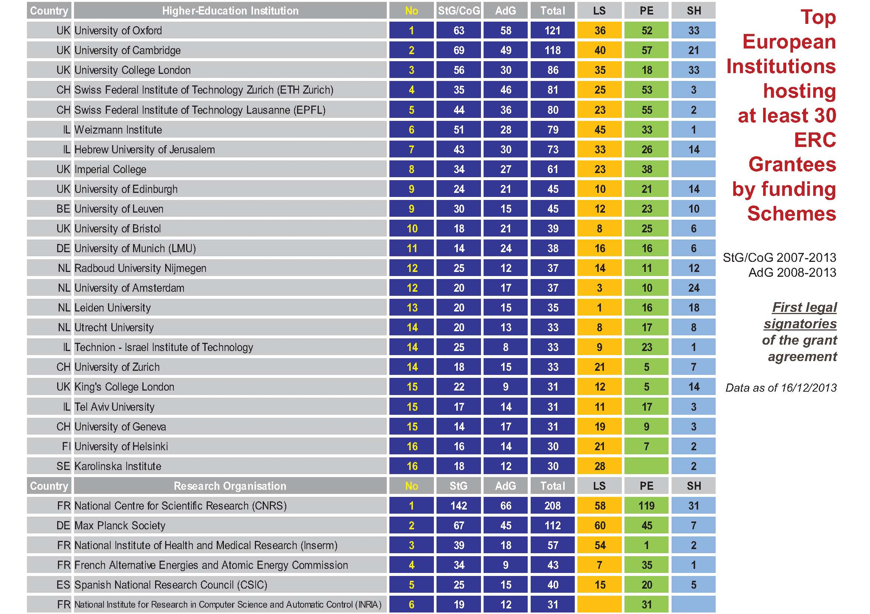
ERC – Ranking Universidades & RPOs
27

Slide 12
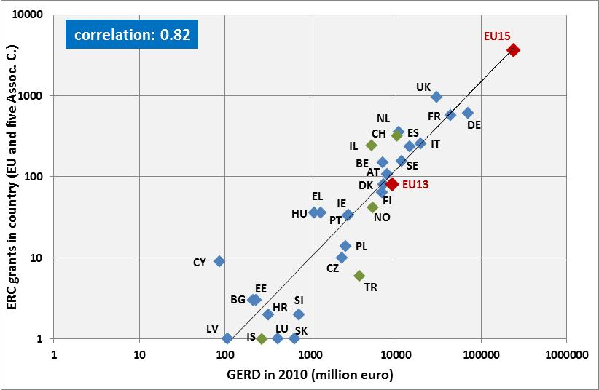
ERC Grants versus Global R&D Effort

Slide 13
II. La Unión Europea
30

Slide 14
FECHAS CLAVE
1952: Tratado constitutivo de CECA; primeros proyectos (marzo 1955)‏
1957: Tratados de Roma: La CEE, Euratom y el JRC
1973 : Creación de la DGXII (ICE)‏
1984: FP1 (1984–1987)‏
1986: España y Portugal en la UE (UE-12). Acta única europea. Base legal para los PM
: FP2 (1987–1991)‏
: FP3 (1990–1994)‏
1993: Tratado de la Unión Europea; la función de IDT en la UE ampliada
: FP4 (1994–1998)
1998: FP5 (1998–2002)‏
2000: Espacio Europeo de Investigación (ERA)‏
2002: FP6 (2002–2006)‏
2007: FP7 (2007–2013; 2007–2011 para Euratom) . Se crea el ERC
EIT
2010 UNION POR LA INNOVACIÓN
2014 H2020
31

Slide 15
¡EL ERA! ‏
Enero 2000 : La CE propone la creación del Espacio Europeo de Investigación (EEI) (ERA)‏
“Tenemos que integrar y construir un equivalente en I+D+i al mercado común de bienes y servicios”
Marzo 2000 : Cumbre de Lisboa
“Convertir a la UE en la economía del conocimiento más competitiva y dinámica del mundo, capaz de crecer económicamente de manera sostenible con más y mejores empleos y con mayor cohesión social”
Marzo 2002 : Cumbre de Barcelona
“Dedicar el 3% del PIB a I+D+i”
40
Notes:
15
15

Slide 16
UE: Actores de la Política de I+I
Consejo Europeo
  Establece la estrategia y las directrices
Comisión Europea
  Tiene la iniciativa legislativa de acuerdo con los criterios anteriores. Una vez adoptado el acto legislativo, lo ejecuta
Parlamento Europeo y Consejo de Ministros de la UE
  De forma conjunta discuten, modifican y adoptan (o no) las propuestas de la Comisión
Comité Económico y Social y Comité de las Regiones
  Informan sobre el contenido de las propuestas
Tribunal de Cuentas
  Analiza la gestión de la Comisión e informa a Consejo y Parlamento
DELEGACION DEL CSIC EN BRUSELAS
34

Slide 17
ESTRATEGIA EU-2020
  …Necesitamos una estrategia que nos ayude a salir fortalecidos de la crisis y convierta a la UE en una economía inteligente, sostenible e integradora que disfrute de altos niveles de empleo, de productividad y de cohesión social.
  Europa 2020 constituye una visión de la economía social de mercado de Europa para el siglo XXI…
  TRES PRIORIDADES :
  Crecimiento inteligente : economía basada en el conocimiento y la innovación
  Crecimiento sostenible : economía que haga un uso más eficaz de los recursos, que sea verde y competitiva
  Crecimiento integrador : economía con alto nivel de empleo que tenga cohesión social y territorial

Slide 18
OBJETIVOS EMBLEMÁTICOS
CRECIMIENTO INTELIGENTE
Unión para la Innovación
“Mejorar las condiciones y el acceso para la financiación de la I+I, asegurando que las ideas innovadoras se conviertan en bienes y servicios que crean empleo y crecimiento ”
2. Juventud en Movimiento
3. Agenda Digital para Europa
CRECIMIENTO SOSTENIBLE
Una Europa más eficiente en recursos
Una política industrial para la Era de la Globalización
CRECIMIENTO INTEGRADOR
Agenda para nuevas habilidades y empleos
Plataforma Europea contra la pobreza
DELEGACION DEL CSIC EN BRUSELAS
42

Slide 19
UNIÓN DE LA INNOVACIÓN
At a time of public budget constraints, major demographic changes and increasing global competition, Europe’s competitiveness, our capacity to create millions of new jobs to replace those lost in the crisis and, overall, our future standard of living depends on our ability to drive innovation in products, services, business and social processes and models. This is why innovation has been placed at the heart of the Europe 2020 strategy. Innovation is also our best means of successfully tackling major societal challenges, such as climate change, energy and ressource scarcity, health and ageing…
… The biggest challenge… is to adopt a much more strategic approach to innovation…whereby innovation is the overarching policy objective… where EU and national/regional policies are closely aligned and mutually reinforcing..
COM (2010) 546 6.10.2010

Slide 20
HORIZONTE 2020 :
Una ruptura con el pasado
El nombre del nuevo programa de I+I de la UE -Horizonte2020- refleja la ambición por crear ideas, crecimiento y empleo en el futuro… será una herramienta clave para obtener la Unión de la Innovación
H2020 agrupa todas las fuentes de financiación de I+I de la UE (FP, CIP, EIT).
NOVEDADES CLAVE
Mayor simplificación : arquitectura más sencilla
Enfoque integrador abierto a nuevos participantes
Integración de I+I proporcionando financiación continua y coherente desde la idea al mercado
Más apoyo para actividades cercanas al mercado
Generar más oportunidades para negocios
Del laboratorio al mercado mediante un único, específico, programa
DELEGACION DEL CSIC EN BRUSELAS
44

Slide 21
H2020
  La propuesta de la Comisión supone una ruptura clara con el pasado
  al incluir en un programa único la cadena completa de creación de valor
  “No hay un modelo ideal o absoluto de sistema de investigación e
  innovación, pero su configuración no será óptima si no está hecha
  a medida de la situación industrial, social y cultural a nivel
  nacional y regional…”¹
¹Research and Innovation performance in EU Member States and Associated Countries. Innovation Union progress at country level. 2013
DELEGACION DEL CSIC EN BRUSELAS
45

Slide 22
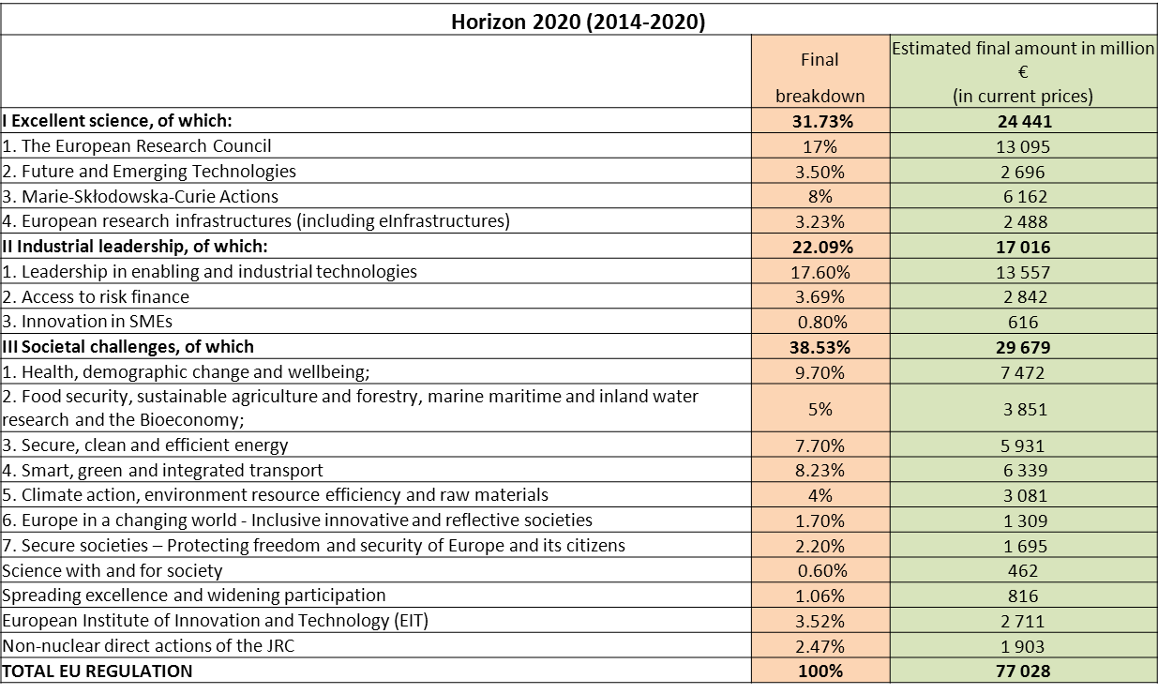
H2020 BUDGET
DELEGACION DEL CSIC EN BRUSELAS

Slide 23
EU BUDGET
EU 2014 BUDGET : 142.690,29 M€ (1% EU GDP)
USA 2014 BUDGET: 3,77 B$ ( 18% USA GDP)
Budget UE 2014-2020 : 1.082.555 M€
Budget Spain 2014: 423.227,35
How is the EU budget spent?
33

Slide 24
H2020 : INNOVATION !
H2020
Research | 491
Innovation | 423
Science | 54
Market | 80
Industrial | 93
Technologies | 137
Industrial technologies | 26
Enabling | 58
Societal challenges | 65
Industrial leadership | 17
SMEs | 77
Excellence | 32
Impact | 80
FP7
Research | 403
Innovation | 33
Science | 42
Market | 12
Industrial | 28
Technologies | 102
Industrial technologies | 0
Enabling | 7
Societal challenges | 1
Industrial leadership | 1
SMEs | 45
Excellence | 24
Impact | 26

Slide 25
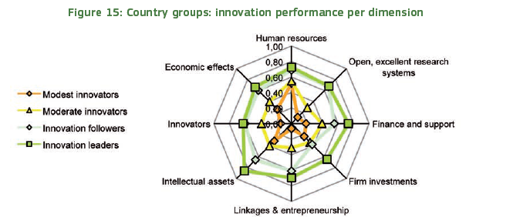
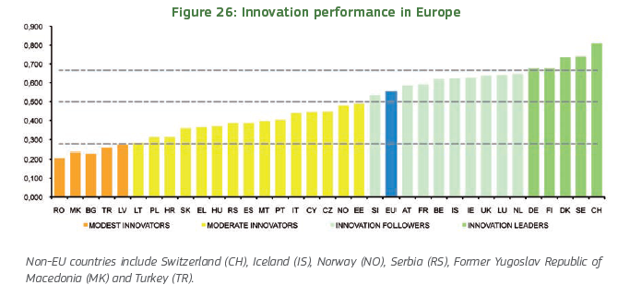

Slide 26
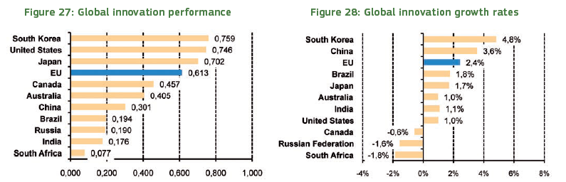
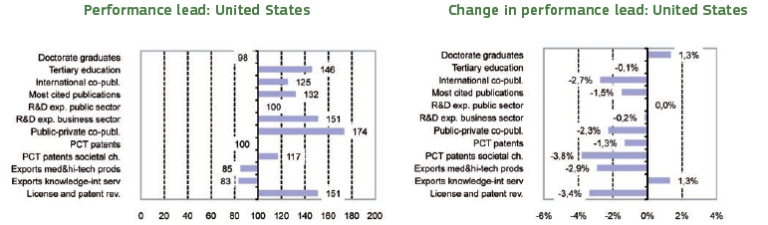
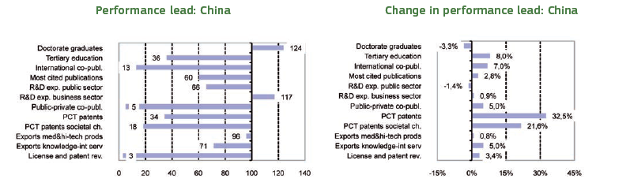

Slide 27
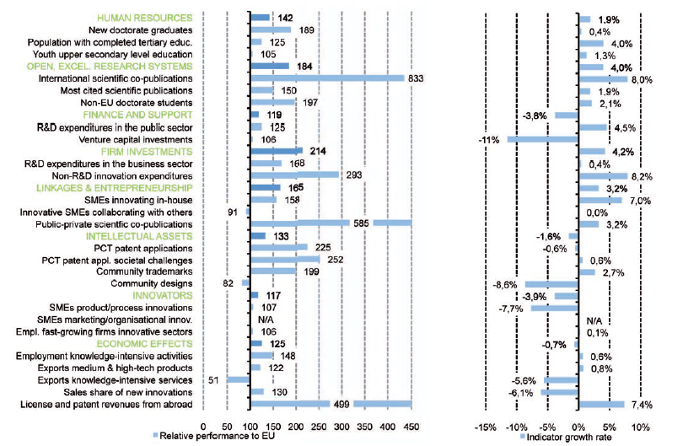
Suiza, cómo no

Slide 28
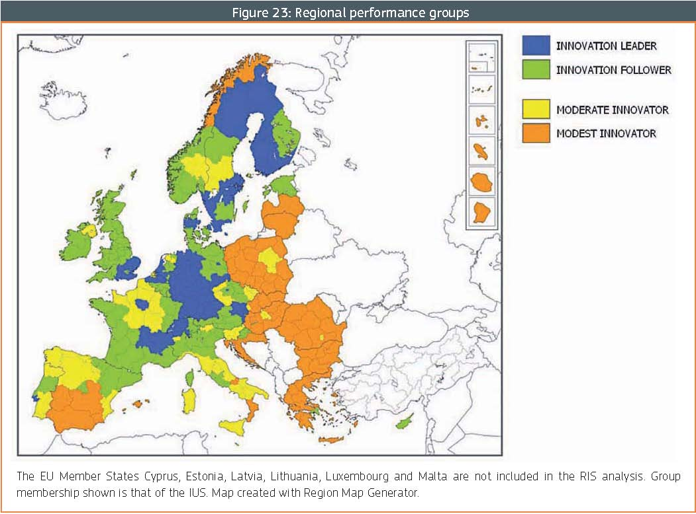
EU INNOVATION

Slide 29
From R&I to Growth and Jobs
In the changing R&I landscape, where demand and supply side communities are getting closer, one key factor for Europe to compete globally is to generate new ideas for accelerating the uptake of research and innovation.
Connecting demand and supply – by increasing synergies between primarily demand-driven EU initiatives, such as EIP's, and primarily private-driven initiatives, such as PPPs/JTIs –reducing the time from innovation to market ➔ important drivers for growth and job creation.
Main questions
1. How can research lead to products which are affordable and create markets that
are scalable? What is the role of public demand in this process?
2. How to make systems integration a reality – building on open platforms, eco-systems
and new business models?
3. How to put industry in Europe in pole position in developing emerging markets?
4. Which regulation to encourage early experimentation and broad adoption of technology?
5. The value of roadmaps, public-private partnerships and stakeholder engagement?

Slide 30
H2020 : SIMPLIFICACIÓN
Simplification: a major feature of Horizon 2020
Horizon 2020 has been constructed from the outset around a radical simplification of its architecture, rules, procedures and control strategy, to attract the top researchers and the most innovative enterprises
Projects co-financed by the EU and the participants.
For R&D projects EU contribution can be up to 100% of the total eligible costs.
For innovation projects up to 70% of the costs, with the exception of non-profit legal entities which can also receive up to 100 % in these actions.
In all cases indirect costs will be covered by a flat rate of 25% of the direct costs

Slide 31
Dimensions of simplification
Structural simplification
a simpler programme architecture which makes it easier for participants to identify where funding opportunities exist;
a single set of participation rules (covering issues such as eligibility, evaluation, Intellectual Property Rights, etc.) applying to all components of Horizon 2020; with deviations only possible when justified by specific needs;
electronic signature of grants and amendments; to simplify and speed up administrative procedures
Simpler funding rules
simpler reimbursement of direct costs, with a broader acceptance of the beneficiaries' usual accounting practices;
the possibility of using unit personnel costs (average personnel costs) in accordance to the beneficiaries´ usual cost accounting practices;
abolition of time-recording obligations for staff working exclusively on an EU project, and simplification of time-recording requirements for other staff by providing a clear and basic set of minimum conditions;
indirect costs covered by a single flat-rate applied to the direct costs; removing a major source of financial errors and complexity

Slide 32

Cette burocratisation pervertit l’esprit même de la recherche scientifique. Ainsi, les demands de crédit auprès de l’UE doivent être déposées dans un langage bruxellois abscons qu’il est imposible au chercheur lambda de les rédiger seul… Les universités et grands organismos de recherche ont dû mettre en place des bureaux spécialisés chargés de préparer ces dossiers… dont les pages scientifiques ne représentent qu’un tiers du total…
Le chercheur croule sous les rapports, dont le caracteres ubuesque semble échapper totalement à ceux qui le demandent. Ainsi les titulaires de subventions européennes… doivent remplir et faire remplir à ses troupes des documents qui décrivent à l’heure près le temps consacré à chaque projet. Quand on sait que les chercheurs travaillent presque tous sur plusieurs projets à la fois, on saisit la complexité du processus. Dites, Monsieur le bureaucrate, sur quel projet dois-je imputer l’heure passée à me battre avec la photocopieuse parce qu’on est mercredi et que la secrétaire ne travaille pas ce jour-ci?
¿Cualquier tiempo pasado fue mejor?
DELEGACION DEL CSIC EN BRUSELAS

Slide 33
¡SIGLAS!
EP, ITRE, MEP
EC, DG R&I, DG CONNECT, DG ENT, DG ENV, SANCO
EURAB, CES
JRC, ERC, END
ERA, FP, H2020
ERCEA, REA, EASME, CHAFEA
EIT, CIP
RPO, RFO
MPG, CNRS, CNR, INSERM
MSCA, RI, ESFRI
ERAC, REPER, MINECO, NCP
SE, EARTO, LERU, IGLO, KOWI, CLORA

Slide 34
III. H2020 : Primeros resultados

Slide 35
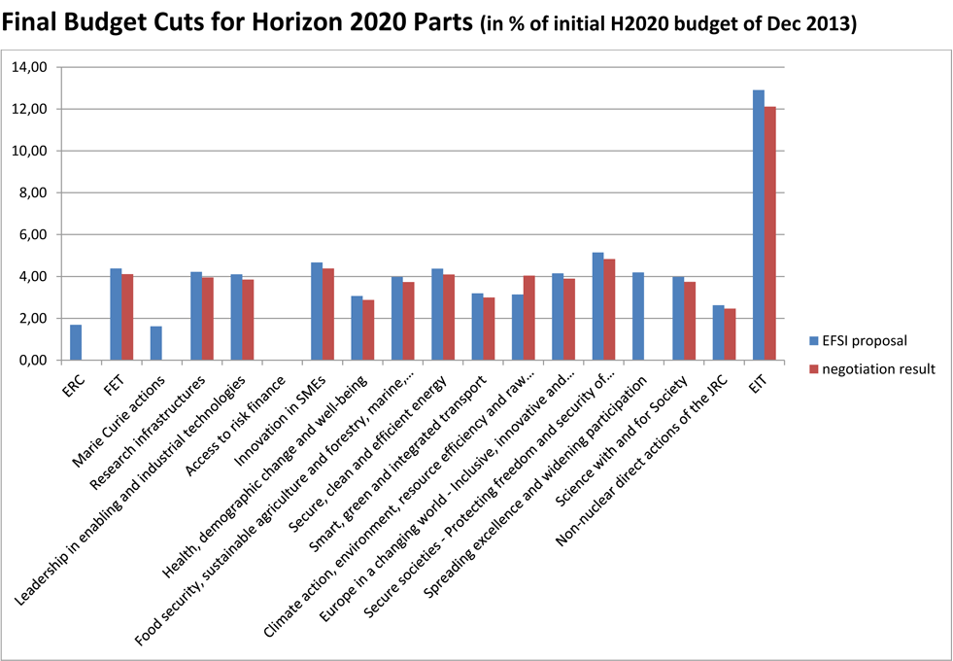
Delegación en Bruselas
Graph: by ERA-Portal Austria, based on EFSI Regulation budget breakdown

Slide 36
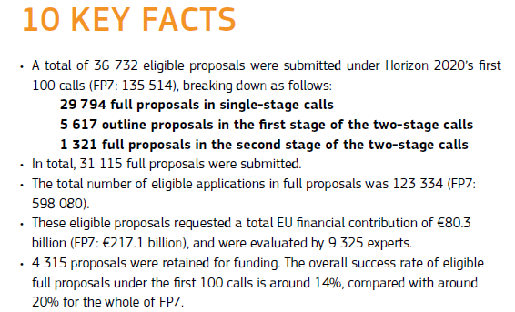
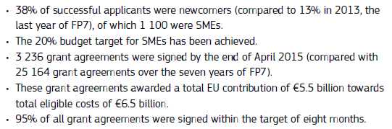
Directorate-General for Research and Innovation
Directorate A – Policy Development and Coordination
Unit A.1 – Internal and external communication

Slide 37
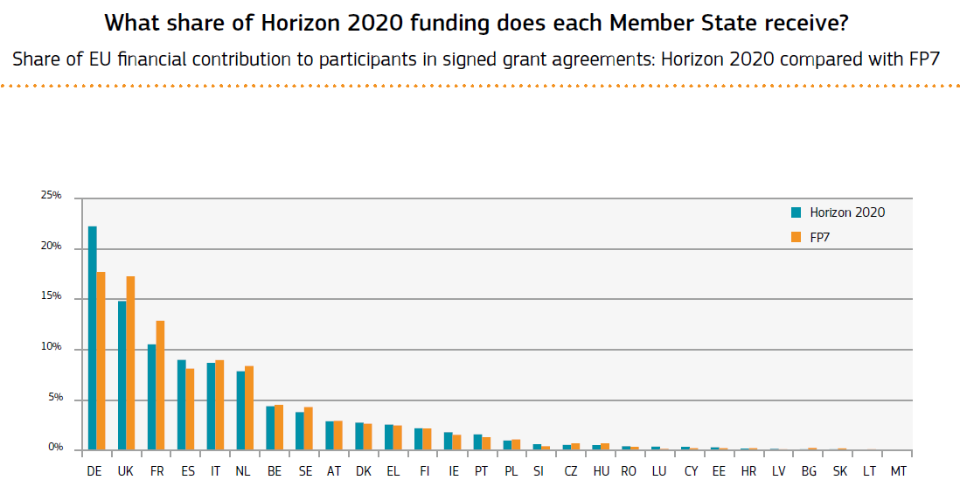

Slide 38
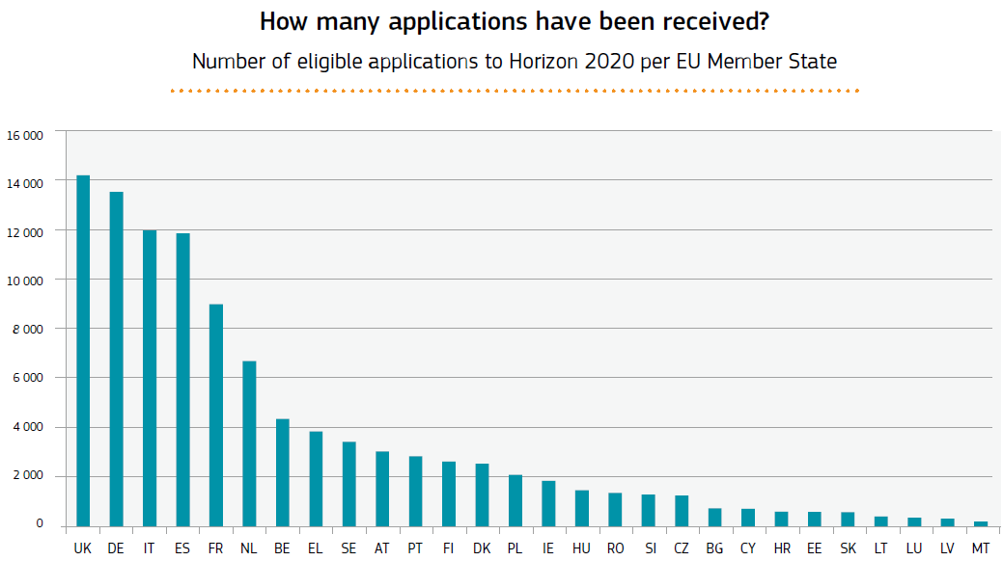

Slide 39
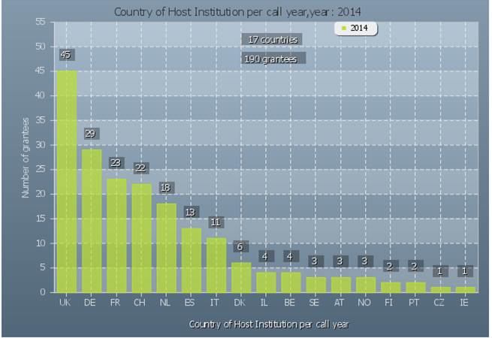

Slide 40
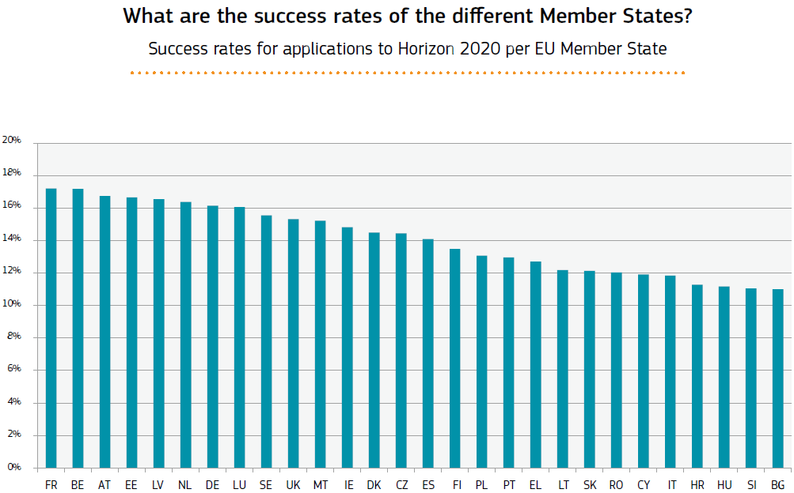

Slide 41
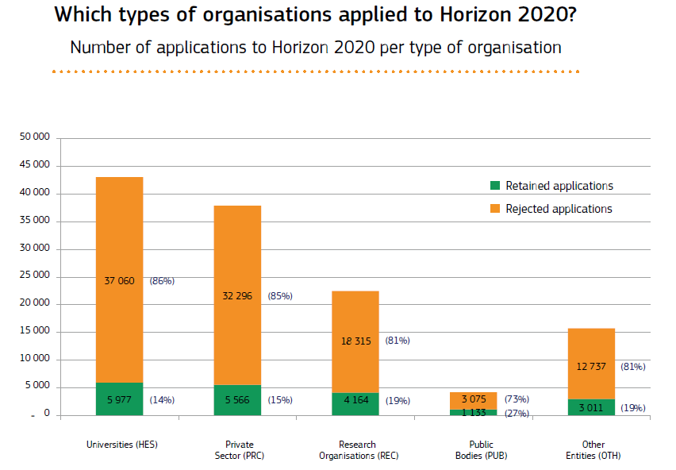

Slide 42
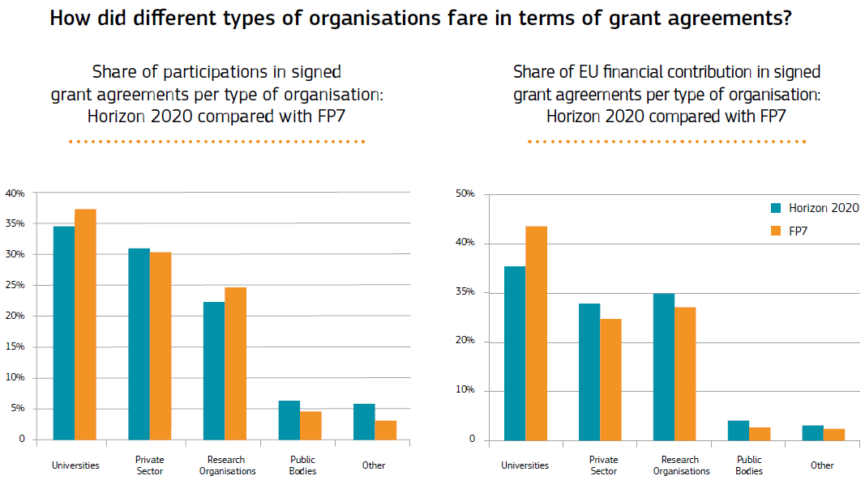

Slide 43
EVALUADORES H2020 2014
La lista de evaluadores externos del H2020, publicada por la Comisión Europea a finales del mes de agosto del 2015, sigue esta clasificación temática:
  Excellence Science
  Industrial Leadership
  Societal Challenges
  Euratom Indirect Actions
  General Experts´lists
En total se han contabilizado 797 participaciones a nivel nacional:
  CSIC: 70 participaciones (8.7%)
  UNIVERSIDADES: 312 participaciones (39.14%)
  EMPRESAS: 217 participaciones (27.2%)
  OTRO TIPO DE ORGANIZACIONES: 198 participaciones (24.8%)

Slide 44
EVALUADORES H2020 2014
UNIVERSIDAD POLITÉCNICA DE MADRID | 28
UNIVERSIDAD DE BARCELONA | 22
UNIVERSIDAD AUTÓNOMA DE BARCELONA | 17
UNIVERSIDAD COMPLUTENSE DE MADRID | 16
UNIVERSIDAD DE MÁLAGA | 16
UNIVERSIDAD AUTÓNOMA DE MADRID | 14
UNIVERSIDAD CARLOS III de Madrid | 13
UNIVERSIDAD DEL PAIS VASCO | 12
UNIVERSIDAD DE VALENCIA | 11
UNIVERSIDAD SANTIAGO DE COMPOSTELA | 11
UNIVERSIDAD POLITÉCNICA DE CATALUÑA | 9
UNIVERSIDAD DE ZARAGOZA | 9
UNIVERSIDAD DE SEVILLA | 9
UNIVERSIDAD POMPEU FABRA | 7
UNIVERSIDAD DE DEUSTO | 6
UNIVERSIDAD DE SALAMANCA | 5
UNIVERSIDAD DE LAS ISLAS BALEARES | 4
UNIVERSIDAD DE NAVARRA | 4

Slide 45
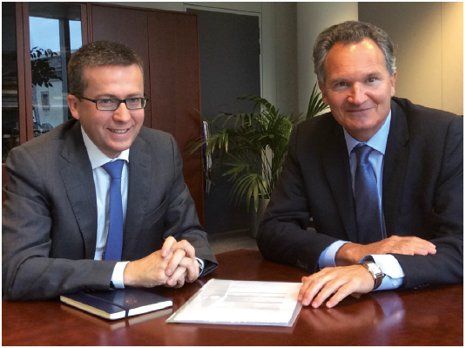
http://www.europarl.europa.eu/ep-live/es/committees/video?event=20150921-1500-COMMITTEE-ITRE
4.0 (ITRE/8/04453) H2020 – First results, Exchange of views with Robert-Jan Smits, DG R&I : min. 15:20:06
CM introducción: min 00:02:31 ; R-JS conclusiones: min. 02:19: 55
http://livestream.com/corlive1/events/4337862

Slide 46
Sesión ITRE 21/09
H2020 delivering in key priorities
Unbelievably popular. 60000 proposals. Overall quality is good
First good message : H2020 is a success
Do not want a closed shop: 40% participants new comers. 80% SMEs
SME participation : attracting many starts-up and SMEs. 20% of budget for SMEs in Pilar II and III. 23%. Overreached.
Energy : main topic in H2020 negotiations 85% budget on renewals , 90 achieved
ERC : very successful World standard for peer review
Fast track to innovation. This new pilot initiative is extremely popular
Spreading excellence and widening participation : teaming, ERA-nets, COST
Simplification : This is really the break with the past
Monitoring H2020
- Sinergies H2020 and Structural Funds
- Simplification : work never finished.
Biggest concern at the moment : oversubscription! (14% success rate)
Good proposals rejected. Proofs EP asking for 100000 M€ was right!

Slide 47
Sesión CR 25/09
- Eliminate the unnecessary so that necessary can speak.
- It’s about researchers and policy makers (important that people do not do silly mistakes,
understand from the beginning and achieve better results)
1. H2020 a different tool
2. Executive checks are reduced
3. Researchers spend a lot of time filling out papers... simplified requirements for working time recording
4. Audits: up to 2 years after the end of the project (before it was up to 5 years)
5. Looks few but all together is much more simply than before
6. No more paperwork (can get much more information via electronic format – can do metanalysis)
7. We use big data to analyse the impact of the research we are producing
8. Report Court of Auditors: a lot of problems have been solved by H2020; good for tax payers money.
9. Open innovation, science and open to the world: we have look for the second wave of simplification
in order to achieve openness – simplification is an ongoing process
10 Changes: small parts of processes, we can implement it easily and immediately, some changes are more
profound (legislative) but possible only after the mid-term review
Steve Jobs: “Simple can be harder than complex: You have to work hard to get your thinking clean to make it simple. But it’s worth it in the end because once you get there, you can move mountains.”

Slide 48
IV. HACIA EL FUTURO

Slide 49
DELEGACION DEL CSIC
“CASA” DE LA I+I ESPAÑOLA EN BXL
Lugar de acogida/reunión en Bruselas para el personal del CSIC y de las 18 Instituciones (Universidades, OPIs) presentes
conferencias, workshops, INFO-DAYS
Punto de encuentro de los investigadores con sus socios
Sinergias entre Instituciones
Preparación reuniones con funcionarios CE
63
Notes:
El título en esta presentación no cabe en la nubecita azul. Ya me dice cómo lo quiere…

Slide 50











CSIC - DELEGACIÓN DE BRUSELAS
Convenios con instituciones
Entidad | Inicio | Duración (años)
Fundación Ciudad de la Energía (CIUDEN) | 01/03/2009 | 6
Centro para el Desarrollo Tecnológico Industrial (CDTI) | 03/03/2009 | 6
Asociación Alianza 4 Universidades (A4U) | 13/03/2009 | 6
Universidad Politécnica de Catalunya (UPC) | 27/03/2009 | 6
Instituto Español de Oceanografía (IEO) | 19/06/2009 | 6
Instituto Nacional de Técnica Aeroespacial (INTA) | 10/07/2009 | 2
Instituto Nacional de Investigación y Tecnología Agraria y Alimentaria (INIA) | 01/01/2010 | 5
Instituto de Salud Carlos III (ISCIII) | 23/03/2010 | 5
Sistema Universitario Gallego (SUG) | 20/07/2011 | 4
Asociación Europea Ciencias Químicas y Moleculares (EuCheMS) | 01/07/2013 | 2
Campus IBERUS | 01/09/2014 | 1
CRUE – Universidades Españolas | 23/04/2015 | 0
Delegación de bruselas

Slide 51
1. Porque hay financiación; los científicos somos oportunistas.
Nunca hay dinero suficiente para nuestros aspiraciones (ILC)
2. Por una dosis de “patriotismo científico” : España aporta una parte importante del presupuesto de la UE.
No es dinero “foráneo”
3. Porque en la crisis que atravesamos es indispensable aún más, si cabe, tras los grandes recortes en I+I.
4. Porque hay que estar con los mejores, de quienes más y mejor se aprende : colaborando y compitiendo
¿Por qué acudimos a Bruselas?
DELEGACION DEL CSIC EN BRUSELAS

Slide 52
VALOR AÑADIDO
Todo aquello que sólo puede hacerse (o hacerse mucho mejor) desde Bruselas debido al contacto directo con los organismos de la UE
Analogía
Principio de subsidiaridad de la UE con los EE.MM.
60

Slide 53
¿Qué hacemos?
Asesoramiento y apoyo a las autoridades del CSIC y participación diseño políticas de la UE en I+I, contribución a la creación del ERA
Relaciones institucionales con la UE (Comisión, Parlamento, Consejo –a través de la REPER)
Asistencia al personal científico del CSIC
Divulgación actividades del CSIC en la UE
Información de oportunidades en I+I, informes y comunicados sobre iniciativas UE en I+I
Análisis documentación UE para difusión en el CSIC
Relaciones Instituciones análogas (MPG, CNRS, CNR, Helmholtz…)
Relaciones Oficinas nacionales y pan-nacionales (CLORA, KOWI, SWISCORE, IGLO…) y Asociaciones (SE, EARTO, LERU…)
61

Slide 54
Para una actuación eficaz
Conocer la Institución a la que se pertenece
Conocer la estructura nacional de I+I (MINECO)
Conocer las Instituciones europeas (I+I)
Conocer los organismos & asociaciones & grupos de interés, etc, que operan en Bruselas :
- Análogos nacionales
- Pan-nacionales
Good & Efficient networking!!
62

Slide 55
SCIENCE EUROPE
Association of 50 European Research Funding Organisations (RFO) and Research Performing Organisations (RPO), based in Brussels. Its Founding General Assembly took place in Berlin in October 2011.
SE promotes the collective interests of its MOs in their efforts to foster European research.
It works and partners with other entities such as the European Universities, the European Academies, the European Scientific Intergovernmental Organisations and the EC to develop a coherent and inclusive ERA.
Establish the scientific community as a third voice in the ERA, together with national government and the European Commission
Co-operate with non-European research organisations
Deliver a coherent plan of action to ensure that publicly funded research and innovation in Europe has the maximum impact, contributing to the development of the economy and providing solutions to deliver societal benefit.
4

Slide 58
MUCHAS GRACIAS POR VUESTRA
ATENCIÓN

